Slide 1
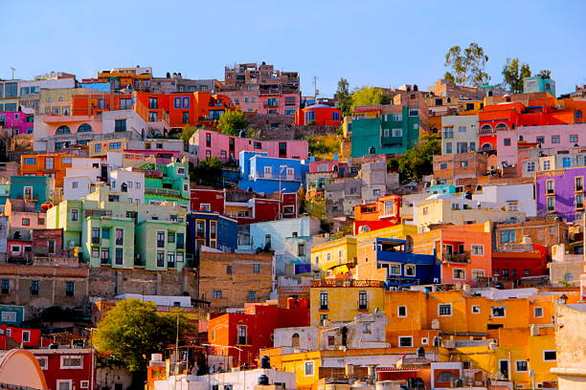
Sensibilización para el
fortalecimiento del Gobierno
Abierto en Guanajuato
XCIV Asamblea Plenaria Alianza de Contralores Estado - Municipios
Subsecretaría de Apertura Social y
Mejora de la Gestión Pública
Dirección General de Gobierno Abierto
Celaya, Gto., Octubre 6, 2023

Slide 2
Objetivo de la presentación
Difundir los principios del gobierno abierto con los titulares de las contralorías municipales a fin de promover el fortalecimiento de una cultura de transparencia, participación y colaboración permanente entre los actores gubernamentales municipales y los ciudadanos que permita incidir en los procesos de formación de ciudadanía y de gobernanza pública.

Slide 3
¿Por qué otorgamos nuestros datos personales a instituciones educativas o del gobierno… (con el riesgo de que puedan ser utilizados para fines ilícitos)?
¿Por qué asistimos a clases a instituciones de educación… (con el riesgo de que la información o conocimiento que les sea compartido pueda ser predominantemente errónea, sesgada o malintencionada)?
¿Por qué permitimos que nos pongan una vacuna… (de la que no tenemos certeza de sus componentes químicos o biológicos)?
Reflexión inicial
Ustedes…
¿Me prestarían 1 mil… 5 mil… 10 mil pesos?
¿Me dejarían un día solo en su casa?
¿Me prestarían su teléfono celular un día?

Slide 5
¿Por qué es importante y necesaria la confianza?
Los seres humanos necesitamos confiar en algo y/o en alguien.
La confianza es la base de la existencia y presencia del ser humano en este mundo.
La vida en sociedad demanda constantemente que se confíe en el buen funcionamiento de los sistemas, en las instituciones, en el otro, en uno mismo.
Sin confianza, los individuos vivirían en una constante incertidumbre.

Slide 6
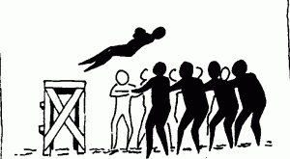
Qué es la confianza?
La confianza es un concepto complejo que se refiere a la creencia o la seguridad en la integridad, la capacidad, la veracidad o la confiabilidad de una persona, entidad, objeto o situación. Implica tener fe y creer en la integridad y la capacidad de una persona o situación.
Es un elemento fundamental en las relaciones humanas y en la vida cotidiana, y se basa en la creencia de que alguien o algo cumplirá con las expectativas, será honesto y actuará de manera coherente y predecible.
La confianza se construye a través de experiencias positivas, la transparencia en las relaciones y la consistencia en las acciones.

Slide 8
En general…
En las últimas décadas se advierte una disminución de la confianza en los sistemas sociales, en las instituciones (incluyendo instituciones públicas y del estado), en la conducta de los demás y en las potencialidades de los sujetos.

Slide 9
Si preguntáramos a los habitantes de nuestros municipios cómo (nos) ven o (nos) perciben a su autoridad o gobierno municipal…
Cercanía
Efectividad
Honestidad
¿Cuál sería la respuesta?

Slide 10
1. Contexto general

Slide 11
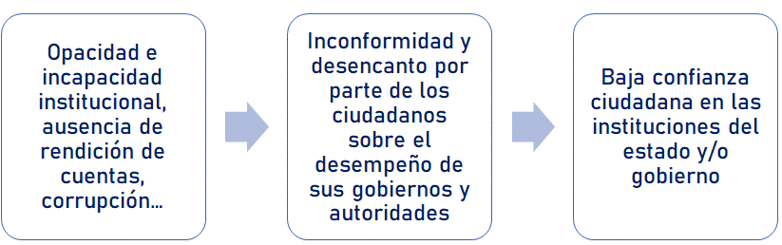
1. Contexto general
Hay una sensación más o menos generalizada en la mayor parte de los países –particularmente en América Latina- de inconformidad y desencanto con la forma en como se ejerce el gobierno.
Podría relacionarse con la incapacidad de los gobiernos de hacer frente de manera efectiva a los problemas sociales.
Así como a la presencia de opacidad, corrupción sistémica, debilitado marco de rendición de cuentas, etc. en las organizaciones públicas.

Slide 12
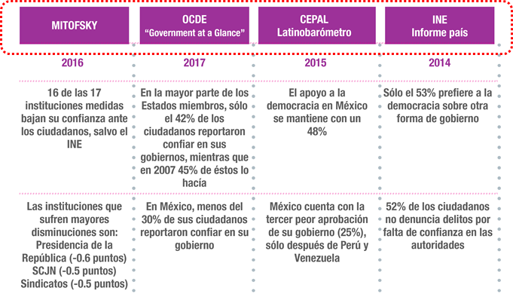
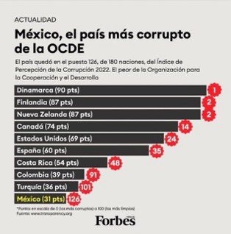
1. Contexto general
En general, se advierte una baja confianza en las instituciones del estado mexicano:

Slide 13
1. Contexto general
Esta inconformidad y desafección incide en la confianza ciudadana en las instituciones públicas…
46.4% de la población de 15 años y más confía poco o nada en la Presidencia de la República.
57.8% de la población de 15 años y más confía poco o nada en el gobierno de su estado.
60.3% de la población de 15 años y más confía poco o nada en el gobierno de su municipio o alcaldía.
Es indispensable pensar el gobierno desde las perspectivas y expectativas de los ciudadanos y realizar acciones encaminadas a fortalecer un Gobierno Abierto e incrementar la confianza ciudadana.
Fuente: Encuesta Nacional de Cultura Cívica (ENCUCI) 2020-2021
Encuesta Nacional de Cultura Cívica (ENCUCI) 2020: Conocer las características y percepción de la población del país respecto del conjunto de creencias, valores, actitudes y prácticas que estructuran y modelan la relación de las personas de 15 años y más con el poder público, con diferentes formas asociativas y con otros individuos, así como el sentido de pertenencia y el reconocimiento de derechos y obligaciones como ciudadano(a) mexicano(a)

Slide 14
1. Contexto general
Confianza ciudadana en los servidores públicos o empleados de gobierno…
66.8% de la población de 15 años y más manifiesta confiar poco o nada en los servidores públicos o empleados de gobierno.
Únicamente 13.8% de la población de 15 años y más manifiesta confiar plenamente en los servidores públicos o empleados de gobierno.
El grado de confianza es un concepto aproximado acerca de la idea que tiene la población respecto de la capacidad de la gestión y administración pública (acciones, decisiones y resoluciones del gobierno) por atender y resolver los problemas de su comunidad de manera efectiva y transparente.
Fuente: Encuesta Nacional de Cultura Cívica (ENCUCI) 2020-2021

Slide 15
1. Contexto general
Temas de interés ciudadano…
La corrupción es uno de los tres problemas más importantes que preocupan al país, incluyendo el orden municipal.
Pero también, el desempeño gubernamental es un tema de interés de la población.
Todos los temas de interés ciudadano son factibles de atenderse e intervenirse en una nueva lógica política y administrativa: el Gobierno Abierto.
Fuente: Encuesta Nacional de Cultura Cívica (ENCUCI) 2020-2021

Slide 16
1. Contexto general
La participación ciudadana como eje de un buen gobierno...
La participación es un aspecto fundamental de un gobierno democrático, y más aún, de buenos gobiernos.
En general, el 88.7% de la población de 15 años y más, considera que para gobernar es necesario una mayor participación ciudadana.
Gobierno abierto no sólo es abrir la gestión pública, las acciones y decisiones de la autoridad al conocimiento y escrutinio públicos, sino también generar espacios y mecanismos efectivos de participación y colaboración ciudadanos.
Desde la STRC, impulsamos un modelo de gestión basado en el Gobierno Abierto que promueva la participación efectiva de los ciudadanos en los asuntos públicos.
Fuente: Encuesta Nacional de Cultura Cívica (ENCUCI) 2020-2021

Slide 17
1. Contexto general
ETB: La encuesta estudia la confianza de la gente hacia las instituciones —empresas y marcas, gobiernos, ONG y medios de comunicación— vista esta como un elemento vital para construir y conservar relaciones significativas y duraderas

Slide 18
1. Contexto general

Slide 19
1. Contexto general

Slide 20
1. Contexto general
Los problemas públicos…
Baja confianza en las instituciones del estado.
Opacidad gubernamental. La apertura y transparencia se considera un valor o cualidad del estado democrático.
Baja rendición de cuentas como mecanismo de control burocrático. Las cosas del estado son cosas “públicas”, ciudadanos deben contar con mecanismos de control de los gobiernos.
Baja efectividad institucional de las políticas públicas.
Corrupción sistémica.
Gobiernos e instituciones públicas “cerradas” son en sí mismas, un problema público.

Slide 21
2. Inducción al gobierno abierto

Slide 22
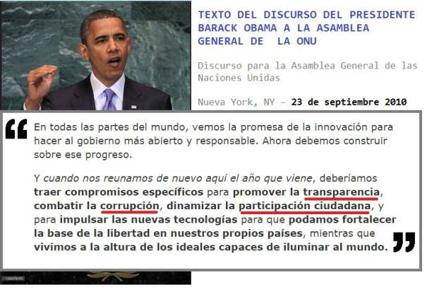
2. Inducción al Gobierno Abierto
Conceptualización
21 de enero de 2009, el entonces Presidente Barack Obama promulgó el Memorandum on Transparency and Open Government (Memorando sobre la Transparencia y el Gobierno Abierto), donde se establecen los principios de transparencia, participación y colaboración como pilares del gobierno abierto.
Cuyo objetivo se centró en mejorar la rendición de cuentas, los procesos de elaboración de políticas públicas y en consecuencia, mejorar la efectividad del gobierno.

Slide 23
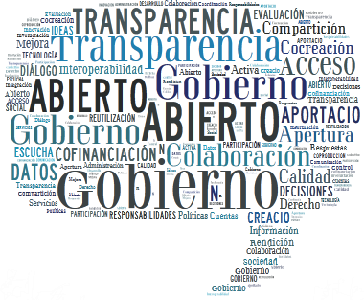
2. Inducción al Gobierno Abierto
Conceptualización
No obstante la popularidad que ha adquirido el término gobierno abierto durante los últimos años, es un término polisémico y requiere de matices para su interpretación…
“el concepto de gobierno abierto se halla en proceso de maduración, colaborando en la consolidación de un nuevo paradigma en la gestión pública” (J. Criado, 2016, p. 5)
“el concepto sigue siendo demasiado abierto y ambiguo” (Ramírez-Alujas, 2013, p. 20).
“es un término que tiene múltiples acepciones al que se identifica variablemente como nuevo paradigma, modelo o filosofía de gobernanza pública y sobre el cual, actualmente se sigue discerniendo sobre sus contenidos y alcances” (Ozlak, 2016, p. 24)

Slide 24
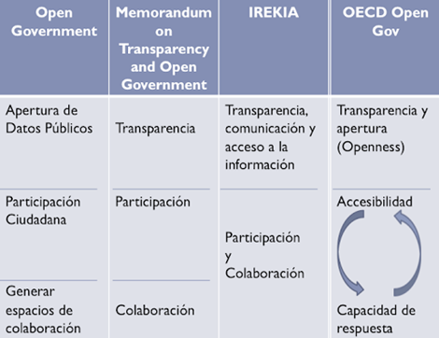
2. Inducción al Gobierno Abierto
Conceptualización
Modelos de Gobierno Abierto
OG Reino Unido (UK) → Apertura de los datos públicos, participación ciudadana y espacios de colaboración.
Memorándum de los EUA (Barack Obama) → Se fijan los pilares tradicionales: transparencia, participación y colaboración.
Modelo IREKIA (Gobierno del País Vasco, España) → La transparencia se vincula a la necesidad de una comunicación adecuada y un acceso sin barreras a la información.
Modelo de OpenGov (OCDE) → Trasparencia y apertura coexistiendo. Se relaciona la accesibilidad con la capacidad de respuesta.
Modelo imperante: triada que converge entre transparencia-participación-colaboración. La transparencia engloba lo relativo a los datos abiertos.
Fuente: Christian A. Estay-Niculcar (2012)
Tomado de NovaGob (Red Social de la administración pública en español)

Slide 25
Definición construida:
2. Inducción al Gobierno Abierto
Conceptualización
Gobierno abierto puede significar cosas diferentes para los distintos actores implicados y los distintos responsables de políticas públicas, y lo que implica está influenciado por factores políticos, sociales y culturales. Por ende, la definición de gobierno abierto puede variar y refleja las prioridades de los países. (OCDE, 2016, p.1)
“Un conjunto de mecanismos innovadores que contribuyen a la gobernanza pública y al buen gobierno, basado en los pilares de la transparencia, la participación ciudadana y la colaboración, centrado en la ciudadanía en el proceso de toma de decisiones, así como en la formulación e implementación de políticas públicas, para fortalecer la rendición de cuentas, la democracia, la legitimidad de la acción pública y el bienestar colectivo”
Una filosofía político administrativa que busca una mejor gobernanza.
Un enfoque en la relación gobierno – sociedad civil.
Una nueva forma de gestionar los problemas públicos (incluyendo la corrupción)

Slide 26
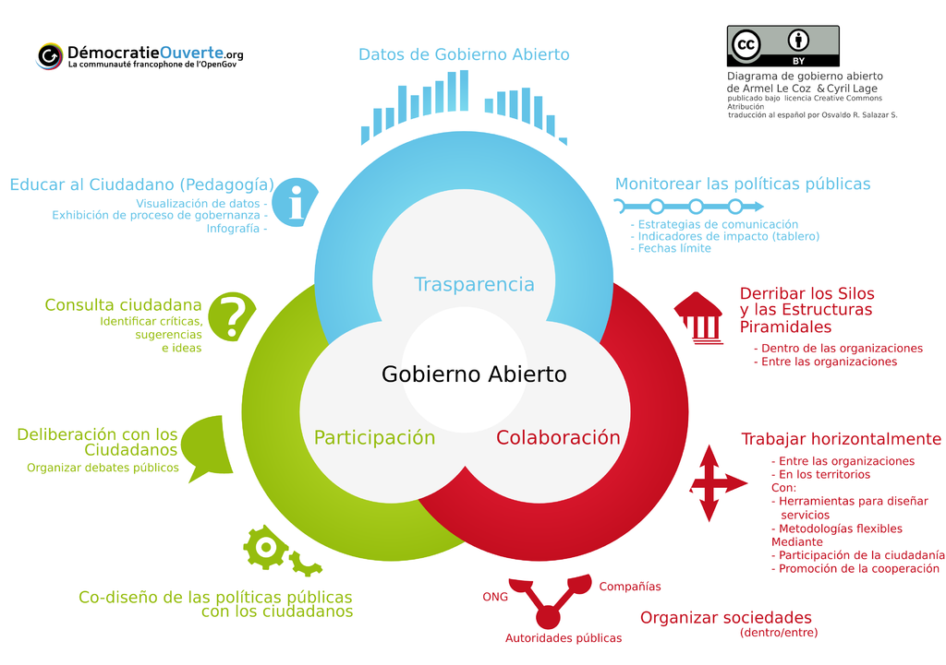
2. Inducción al Gobierno Abierto
Conceptualización
Objetivos del Gobierno Abierto:
Mejorar los niveles de transparencia y acceso a la información mediante la apertura de datos públicos (con la finalidad de demandar rendición de cuentas) y la reutilización de la información del sector público.
Facilitar la participación de la ciudadanía en el diseño e implementación de las políticas públicas (e incidir en la toma de decisiones); y
Favorecer la generación de espacios de colaboración e innovación entre los diversos actores, particularmente entre las administraciones públicas, la sociedad civil y el sector privado, para coproducir valor público, social y cívico.
Fuente: Democracia Abierta
https://www.democratieouverte.org/

Slide 27
2. Inducción al Gobierno Abierto
Conceptualización
La Organización para la Cooperación y el Desarrollo Económico (OCDE, 2016) reconoce que la implementación de los principios de gobierno abierto está ayudando a cambiar las relaciones entre los funcionarios públicos y los ciudadanos generando con ellos relaciones beneficiosas y de confianza recíproca.
Es así que los países [de la OCDE] “reconocen cada vez más el papel de las reformas de gobierno abierto como catalizadores para la gobernanza pública, la democracia y el crecimiento inclusivo” (p. 3)
Fuente: https://www.oecd.org/gov/Open-Government-Highlights-ESP.pdf
De acuerdo con las respuestas de más de 50 países a la Encuesta de la OCDE del 2015 sobre la
Coordinación de Gobierno Abierto y la Participación Ciudadana en el Ciclo de Políticas Públicas,
así como en los resultados de los Estudios de Gobierno Abierto elaborados por la OCDE.

Slide 28
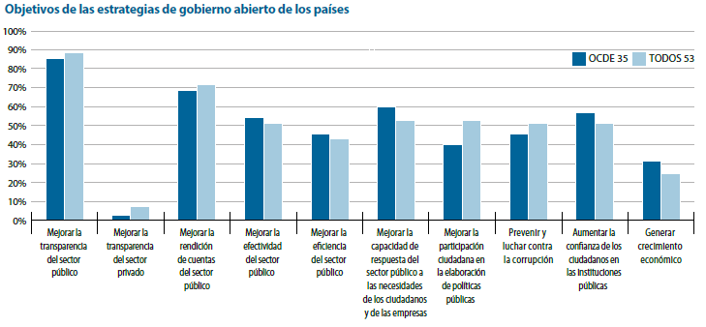
2. Inducción al Gobierno Abierto
Conceptualización
Fuente: Gobierno Abierto, Contexto mundial y el camino a seguir. OCDE, 2016.
https://www.oecd.org/gov/Open-Government-Highlights-ESP.pdf

Slide 29
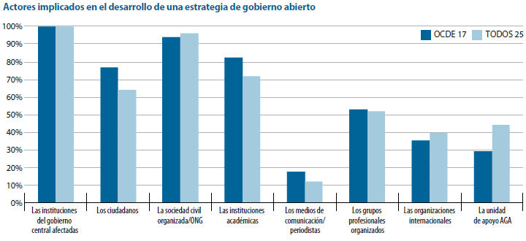
2. Inducción al Gobierno Abierto
Conceptualización
Fuente: Gobierno Abierto, Contexto mundial y el camino a seguir. OCDE, 2016.
https://www.oecd.org/gov/Open-Government-Highlights-ESP.pdf

Slide 30
3. Gobierno Abierto,
construcción de Ciudadanía
y Gobernanza Pública

Slide 31
3. Gobierno Abierto, construcción de Ciudadanía y Gobernanza Pública
Gobernanza (governance) como concepto emergente en las ciencias sociales (80s)…
Al inicio de los 90s: “la provisión de ‘nuevas racionalidades instrumentales’ orientadas a mejorar la eficacia y la eficiencia de las organizaciones gubernamentales” (Prats, 2004: 7)
Finales de los 90s: “marco de reglas, instituciones y prácticas establecidas que sientan límites e incentivos para el comportamiento de los individuos en las organizaciones gubernamentales, no gubernamentales y las empresas” (PNUD, 1998: 8).
El Banco Mundial (BM) lo define como “el conjunto de procesos e instituciones a través de las cuales se determina la forma en que se ejerce el poder en un país, para desarrollar sus recursos económicos y sociales” (Zurbriggen, 2011: 44).
Algunos autores lo relacionan de manera más instrumental:
“Un método/mecanismo para tratar una amplia variedad de problemas/conflictos en los que los actores normalmente llegan, negociando y debatiendo, a una decisión satisfactoria y obligatoria, y cooperan para su ejecución” (Schmitter, 2007: 9).
“Un nuevo método de gobierno que sugiere tomar decisiones colectivas bajo modalidades participativas de gestión (Graña, 2005).

Slide 32
3. Gobierno Abierto, construcción de Ciudadanía y Gobernanza Pública
La gobernanza se refiere a:
Cómo se toman decisiones, se establecen las reglas y se ejerce el control en una organización, comunidad o entidad.
Es la forma en que se gobierna y se gestiona un grupo de personas o recursos para lograr objetivos comunes.
En términos prácticos y sencillos, la gobernanza implica quién tiene el poder para tomar decisiones, cómo se toman esas decisiones, quién las supervisa y cómo se aplican las reglas y políticas establecidas para asegurar un funcionamiento eficiente y justo.

Slide 33
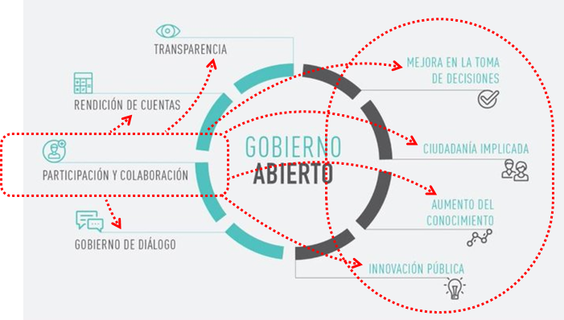
3. Gobierno Abierto, construcción de Ciudadanía y Gobernanza Pública
El gobierno abierto incide de manera significativa en la construcción de ciudadanía y gobernanza pública al empoderar a los ciudadanos, fomentar la participación activa y promover la transparencia en la toma de decisiones gubernamentales.

Slide 34
3. Gobierno Abierto, construcción de Ciudadanía y Gobernanza Pública
Algunos mecanismos de incidencia en la construcción de ciudadanía y gobernanza pública:
Acceso a la Información: Cuando los ciudadanos tienen acceso a datos sobre políticas, gastos gubernamentales, proyectos de desarrollo y otros aspectos clave, pueden tomar decisiones informadas y participar en debates públicos de manera más efectiva.
Participación Ciudadana: Los mecanismos de participación, como audiencias públicas, consultas ciudadanas y foros en línea, permiten que los ciudadanos influyan en las políticas y proyectos que afectan sus vidas.
Rendición de Cuentas: Los ciudadanos pueden monitorear el desempeño de sus representantes y funcionarios y exigir responsabilidad cuando sea necesario. Esto fortalece la confianza en las instituciones gubernamentales.
Colaboración: La co-creación de políticas y proyectos permite que diferentes partes trabajen juntas para abordar desafíos comunes. Esto promueve un sentido de comunidad y pertenencia.

Slide 35
3. Gobierno Abierto, construcción de Ciudadanía y Gobernanza Pública
Conciencia Cívica: Los ciudadanos conocen y asumen sus derechos y responsabilidades como miembros de la sociedad, lo que les motiva a involucrarse más en la vida pública.
Educación Cívica: Contribuye a la educación cívica al involucrar a la ciudadanía en asuntos gubernamentales y políticos. Los ciudadanos adquieren conocimientos sobre el funcionamiento de las instituciones democráticas y desarrollan habilidades para la participación activa.
Inteligencia social: Se construye y fortalece la capacidad de un grupo o comunidad para resolver problemas, tomar decisiones y generar ideas de manera colaborativa y eficaz.
Innovación Cívica: Facilita la innovación cívica al alentar a los ciudadanos a proponer soluciones a problemas públicos (a través de hackatones, aplicaciones tecnológicas o móviles y otras iniciativas)
Redes y Comunidades: Crea oportunidades para que los ciudadanos se conecten con otros que comparten intereses y preocupaciones similares. Esto puede llevar a la formación de redes y comunidades cívicas fuertes que trabajan juntas para lograr un cambio positivo.

Slide 36
4. Instrumentos y herramientas
Para el Gobierno Abierto

Slide 37
4. Instrumentos y herramientas para el Gobierno Abierto
Abrir datos y abrir procesos (open data and open processes)
El desarrollo del GA ocurre bajo dos grandes ejes :
1) Apertura de datos públicos (open data):
Se promueve la innovación con el uso (o reuso) de datos públicos como catalizadores de nuevas aplicaciones y servicios
Gobiernos pasan de ser únicamente proveedores de servicios a gestores de plataformas permitiendo que otras entidades y/o usuarios utilicen los datos públicos que se liberan para crear nuevas funcionalidades en línea o web, generar nuevas actividades económicas y agregar valor público.
Se devuelve a los ciudadanos sus propios datos, incrementando así la transparencia, la rendición de cuentas y el escrutinio público permanente.
2) Apertura de procesos (open process):
Se promueve la comunicación, la “escucha activa” y la participación, aprovechar el conocimiento y la experiencia de los ciudadanos para ayudar en el diseño de políticas y provisión de servicios públicos, y la colaboración (en red) dentro y entre las administraciones públicas y fuera de estas.

Slide 38
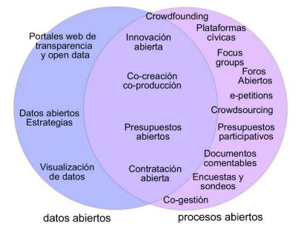
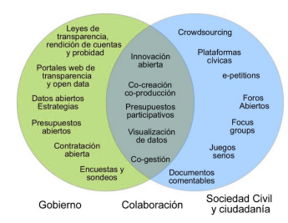
4. Instrumentos y herramientas para el Gobierno Abierto
Gráfico 1.
Estrategias y mecanismos por eje o finalidad: a) apertura de datos y b) de procesos
Gráfico 2.
Instrumentos y herramientas del GA por tipo de implicación necesaria
Fuente: César Nicandro Cruz-Rubio, Departamento para la Gestión Pública Efectiva /
Secretaría de Asuntos Políticos (SAP), OEA.

Slide 39
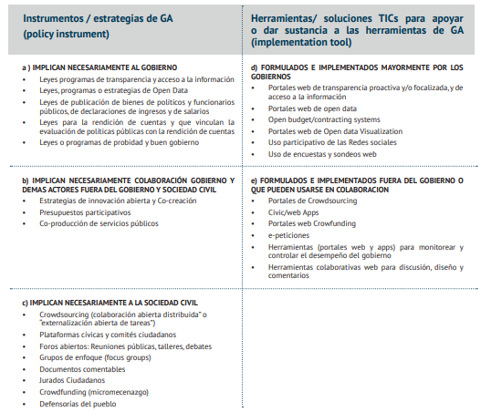
4. Instrumentos y herramientas para el Gobierno Abierto
¿Cuál es la “caja de instrumentos y herramientas” para la implementación del Gobierno Abierto?
Fuente: César Nicandro Cruz-Rubio, Departamento para la Gestión Pública Efectiva / Secretaría de Asuntos Políticos (SAP), OEA.

Slide 40
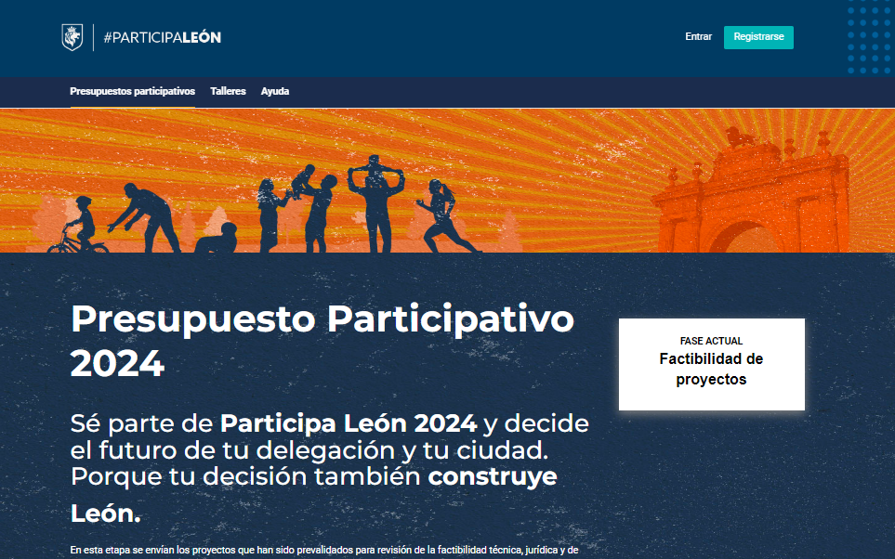
4. Instrumentos y herramientas para el Gobierno Abierto
Ejercicios de presupuesto participativo:

Slide 41
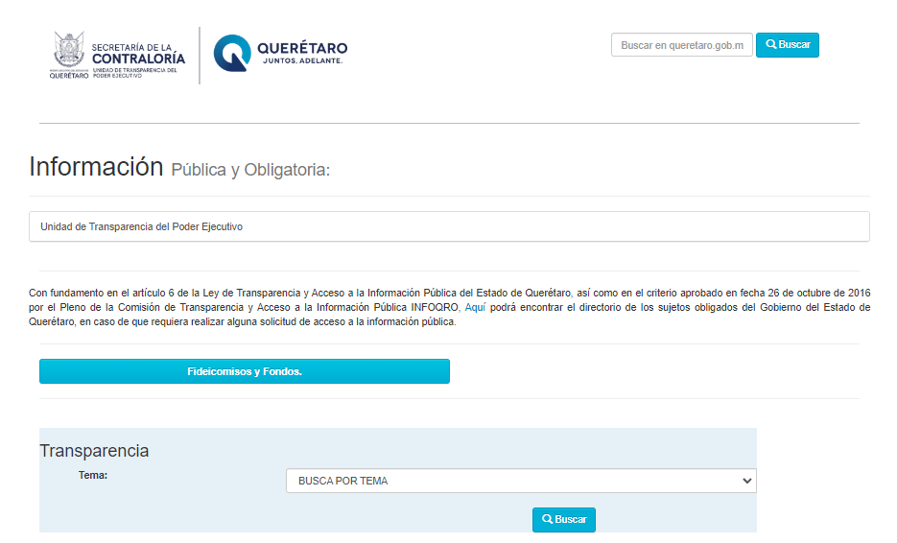
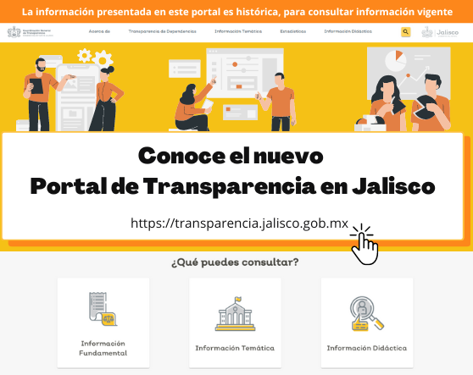
4. Instrumentos y herramientas para el Gobierno Abierto
Portales de transparencia:

Slide 42
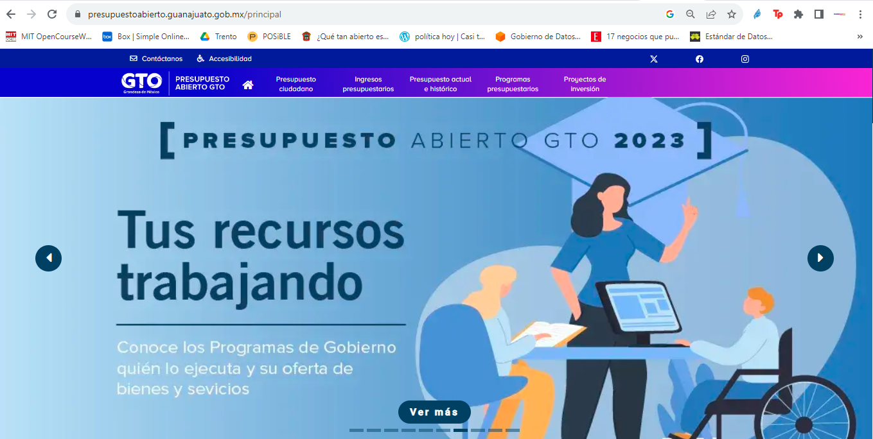
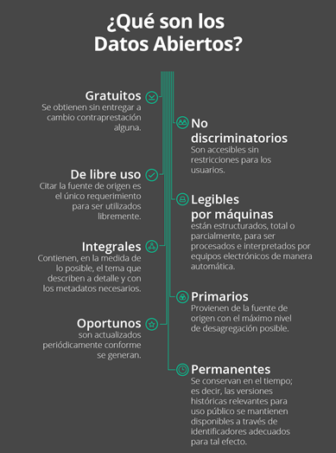
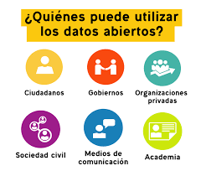
4. Instrumentos y herramientas para el Gobierno Abierto
Portales de transparencia con enfoque o estándares de formatos abiertos:

Slide 43
4. Instrumentos y herramientas para el Gobierno Abierto
Redes sociales (abiertas):

Slide 44
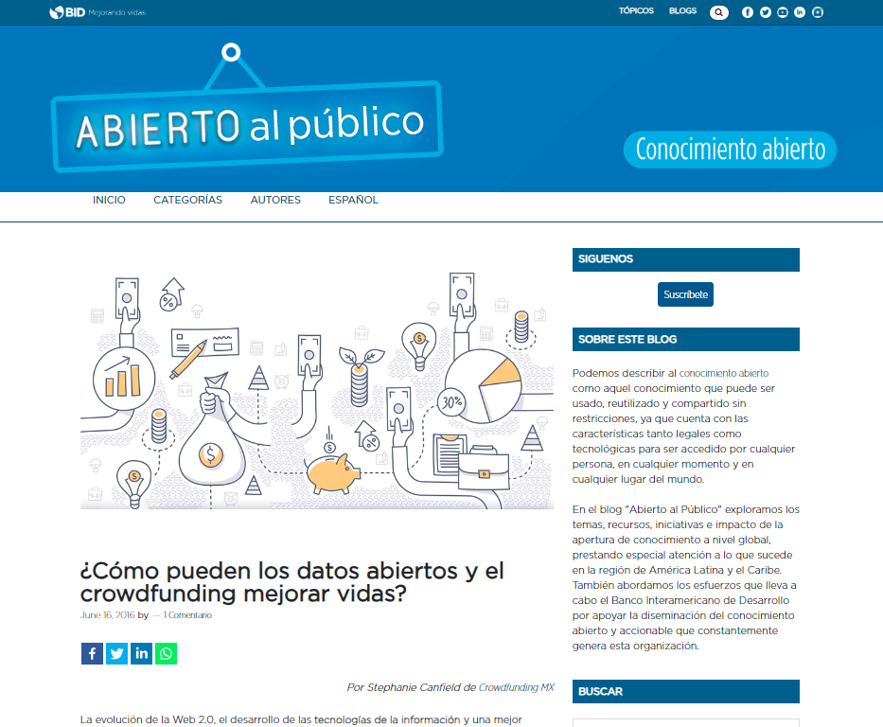
4. Instrumentos y herramientas para el Gobierno Abierto
Ejercicios de Crowdfunding / Crowdsourcing:
Crowdfunding: Financiación colectiva. Personas que hacen red para conseguir dinero u otros recursos para un proyecto o propósito.
Crowdsourcing: Colaboración abierta distribuida. Mediante convocatorias abiertas (generalmente a través de plataformas tecnológicas, diversas personas se unen para desarrollar un proyecto o propósito)

Slide 45
Finalmente…

Slide 46
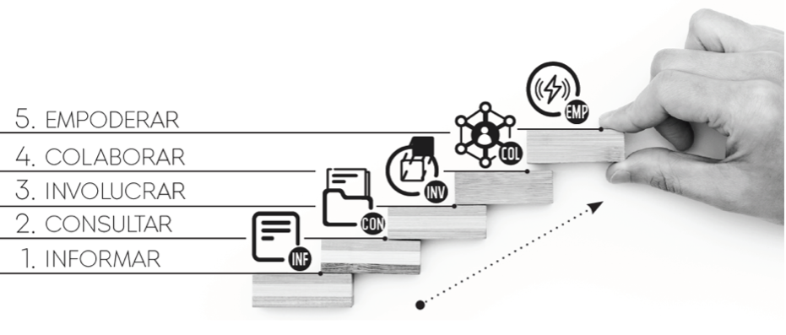
Fortalecimiento del Gobierno Abierto
Niveles de involucramiento ciudadano Fuente: El Modelo Escalonado de Gobierno Abierto e Innovación Pública (Mega IP)
https://www.toolkithaga.co/

Slide 47
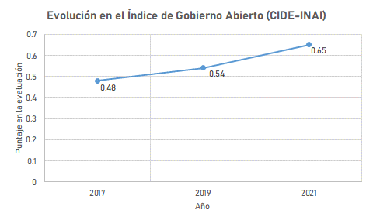
Fortalecimiento del Gobierno Abierto
Índice de Transparencia: 0.73/1
Índice de Participación Ciudadana 0.59/1

Slide 48
Fortalecimiento del Gobierno Abierto
¡Muchas gracias por
su atención!
Contacto:
DIRECCIÓN GENERAL DE GOBIERNO ABIERTO
SUBSECRETARÍA DE APERTURA SOCIAL Y MEJORA DE LA GESTIÓN PÚBLICA
J. Jesús Soria Narváez
jsoria@Guanajuato.gob.mx
Teléfono: 473 - 102 37 27 Ext. 8533

Slide 49
Sensibilización para el
fortalecimiento del Gobierno
Abierto en Guanajuato
XCIV Asamblea Plenaria Alianza de Contralores Estado - Municipios
Subsecretaría de Apertura Social y
Mejora de la Gestión Pública
Dirección General de Gobierno Abierto
Celaya, Gto., Octubre 6, 2023

